Slide 1
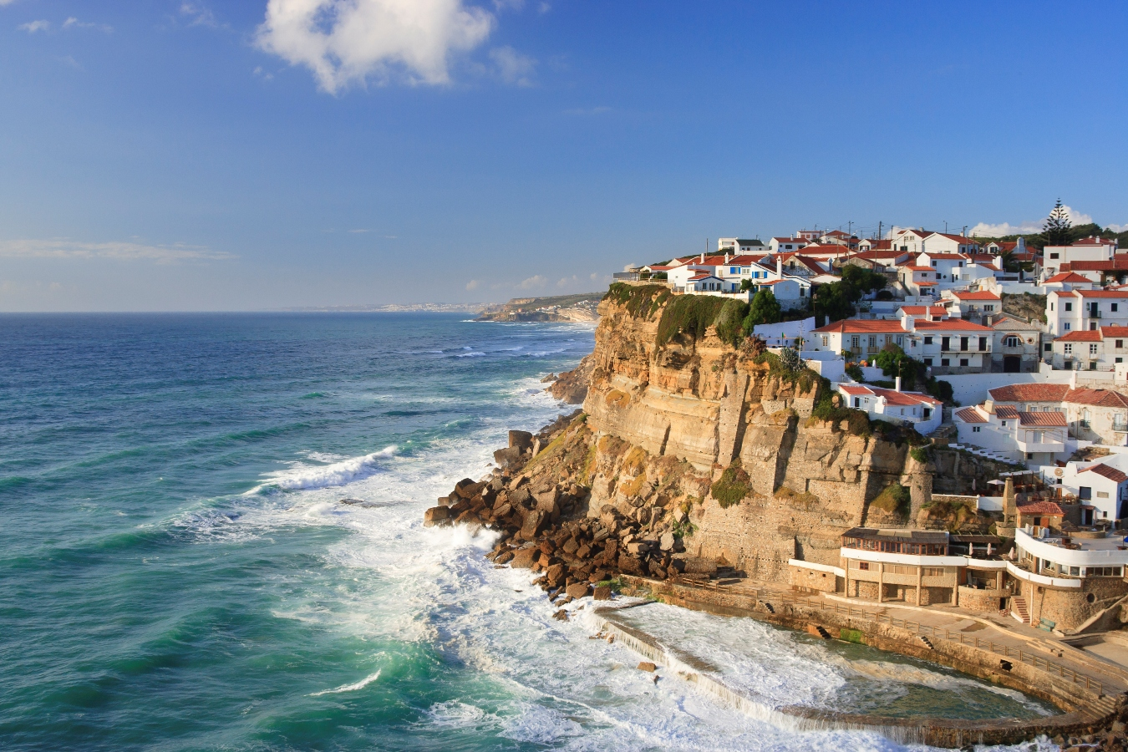
PORTUGAL

Slide 2
ZASTAVA PORTUGALA

Slide 3
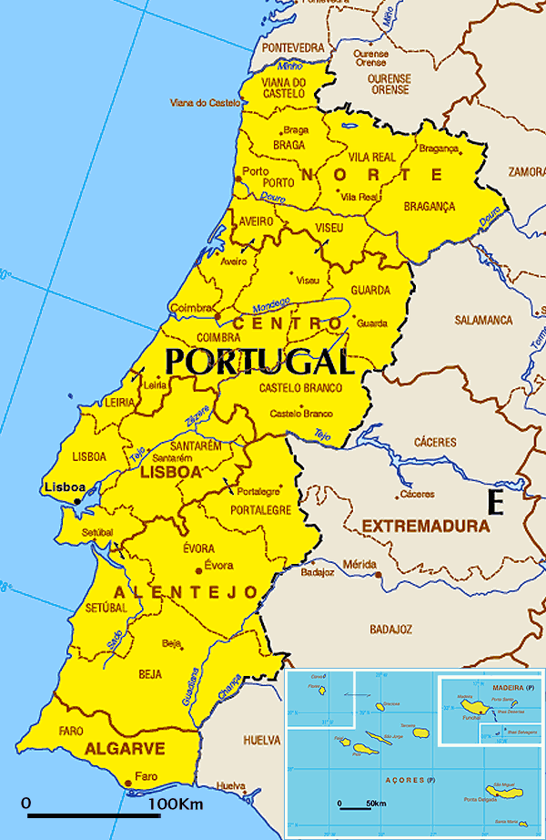
SMJEŠTAJ
Južna Europa
Pirinejski poluotok

Slide 4
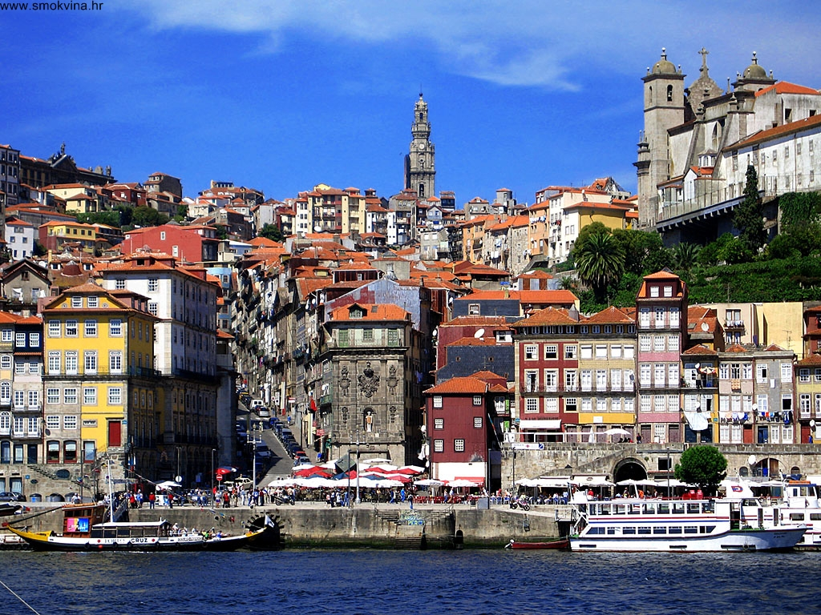
-gl.grad:Lisabon
-ostali gradovi:Porto(gl.luka),Faro

Slide 5
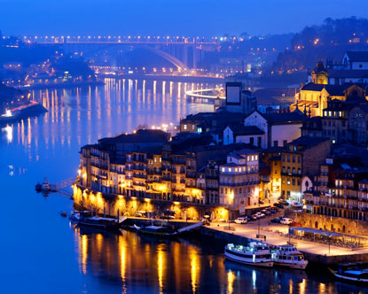
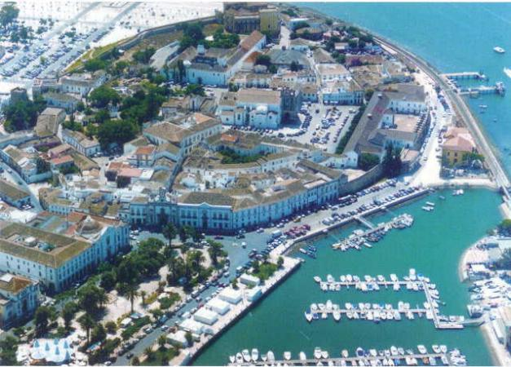
Porto Faro

Slide 6
-reljef:planinski osim uz rijeke Tajo i Duero (rijasi)
-klima:sredozemna (vegetacija-makija,zimzeleni hrast-pluto)
-službeni jezik:portugalski
-stanovništvo:10.555.853
-površina:92.391 km²
-državno uređenje:republika
Članica EU
-rijeke: Duero,Tajo,Guadiana
Najviši vrh: Pico(vulkan)

Slide 7
REGIJE PORTUGALA
Alentejo
Algarve
Centro
Lisboa e Vale do Tejo
Norte

Slide 8
GOSPODARSTVO
-primarni sektor:maslina,vinova loza,voće,povrće
stočarstvo-ovčarstvo
-sekundarni sektor:prehrambrena ind.,tekstilna ind.,metaloprerađivačka,...
-tercijarni sektor:trgovina,promet(pomorski),
turizam(ljetni,gradski,vjerski)

Slide 9
Dvorac Pena

Slide 10
KRAJ
Izradila: Ivana Kurjak☺ 7.b

